Slide 1

Университетские традиции в цифровой среде Moodle
Преемственность и трансформация образовательных практик в российских вузах
ИССЛЕДОВАНИЕ 2025

Slide 2
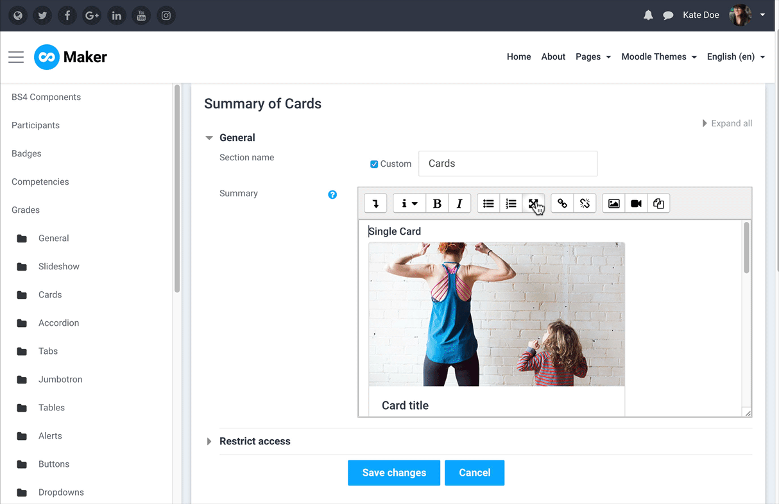
Moodle: между потенциалом и реальностью
LMS Moodle появилась в университетах в начале 2000-х (Мартин Дугеамас, Австралия). Пандемия дала резкий скачок её использования.
Декларируемый потенциал
Фактическое использование
Платформа архитектурно позволяет реализовать компетентностный подход — особенно актуализированный после введения ФГОС 3++ (2011).
Анализ 12 361 курса в Университете Эстремадуры: 67,37% преподавателей используют систему лишь как цифровой архив.

Slide 3

Российский контекст: студент заходит — и выходит
73,5%
Востребованность
студентов РГПУ им. Герцена (2025) нуждаются в электронных курсах
75%
Скептицизм
из них убеждены, что цифровая среда не может заменить очный формат
Moodle воспринимается как вспомогательный инструмент, а не как среда обитания. Навигация, форумы, глоссарии остаются невостребованной декорацией.

Slide 4

«Лекция» и «Семинар»: консервация архаики
Модуль «Лекция» (Lesson)
Структурирует материал линейно, имитируя печатный учебник с элементами ветвления — неправильный ответ отбрасывает назад.
СИБИТ, Омск (2021–2022)
Жанры рабочей тетради и хрестоматии механически переносятся в цифру: оцифрованная глава + тест на даты. Трансформации нет — есть оцифровка традиции.
Университет «Дубна» (~20 лет в Moodle)
Автоматизация массовых операций увеличила скорость типовых процедур на 70% и снизила ошибки. Moodle — высвобождающая инфраструктура.

Slide 5
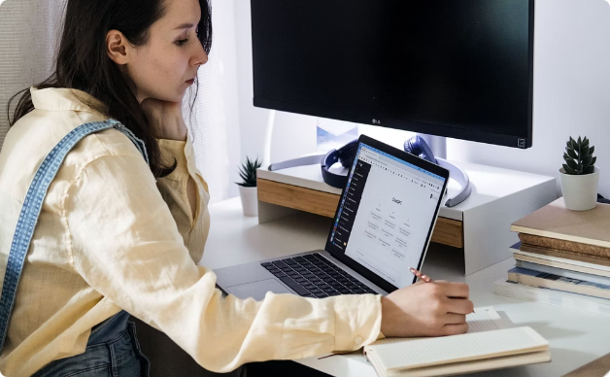
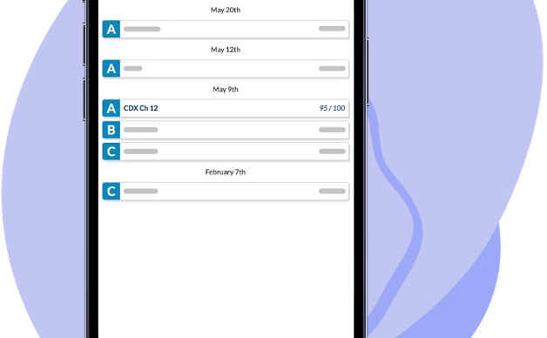

Положительные эффекты: три реальных преимущества
Разгрузка преподавателя
Прозрачность оценивания
Индивидуальный темп
Автоматизация рутинных операций — списки, ведомости, перевод между группами — высвобождает время для содержательной работы.
Исследование БГУ (2023/24): 142 из 284 студентов ценят журнал оценок — видят прогресс в реальном времени.
Курсы РКИ в СамГТУ и АГМУ позволяют иностранным студентам работать с глоссарием и упражнениями в собственном темпе.

Slide 6


Вывод: гистерезис и поле возможностей
Цифровая среда копирует печатную лекцию и устный опрос, но формирует новую привычку: «отмечаться» — проходить ветки, подтверждать чтение, нажимать «отправить».
CampusConnect EDU
Ключевой вопрос
Модуль Moodle + Discord: платформа становится узлом социальной интеграции, а не изолированным хранилищем.
Какая тенденция перевешивает в конкретном курсе — это дело методической компетентности преподавателя, а не имманентных свойств платформы.

